Slide 1
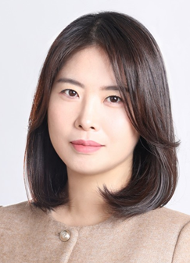
면접관 Profile
기본 인적사항
사 진 | 이 름 | 임 선 영 | 생 년 월 일 | 1979.01.11.
 | 잡앤드림 대표 010-8280-9331 on-nurie@naver.com
 | 전 문 분 야 | 인사, 경영일반, 공공일반, 기계, IT
 | 학 력 | 한국방송통신대학교 미디어영상학과, 홍익대학교 교육대학원 상담심리 석사
경력사항 및 주요실적
주요이력 | 現) 잡앤드림 대표(2014년 01월 ~ 현재) 現) 앤트위즈커머스/소프트 이사 (2022년 4월 ~ 현재) 前) 코리아리크루트 컨설팅팀 수석 컨설턴트(2008년 10월 ~ 2012년 04월) 前) 필컴 개발팀 테스트엔지니어(2004년 09월 ~ 2007년 03월) 前) LS전선 공조시스템사업부 공조개발팀 사원(1999년 02 ~ 2003년 05월)
주요실적 | [서류] 한국산업은행, 근로복지공단, IBK기업은행, 국민은행, 소상공인시장진흥공단, 한국전력공사, LH한국토지주택공사, 한국수자원공사, 전략물자관리원 등 [면접] 한국예탁결제원, 한국전자통신연구원, 한전KDN, 국가철도공단, 건강보험심사평가원, 한국동서발전, 제주특별자치도시개발공사, 국립낙동강생물자원관, 한국전력공사, 농업기술실용화재단, 한전KPS, 하나은행, 소방청, 한국산업단지공단, 한국수력원자력, 한국수자원공사, 코레일테크, 한국지역난방공사, 코트라, 코이카 한국과학기술연구원 등 기타 교육 및 평가활동 : 인천시청 공무원 채용 면접관 교육(2022년 ~ 2023년) 삼성전자 협력사 취업박람회 사전 기업 매칭 PM 등
기타(자격 및 이수, 저서, 논문 등)
자격 및 이수 논문 | 전문면접관 교육 이수 (매일경제) 전문면접관 자격과정 이수 국제문화대학원대학교 TA강사 양성과정 수료, 창직진로지도사 2급, NCS훈련과정 교육 수료, R/P전문가 과정 수료

